Slide 1
Python
Consulta e Análise
Desenvolvido
Plínio Nunes
Última atualização: 11/07/2024

Slide 2
Diagrama - Consulta API
Python e APIs - Consulta e análise
Buscar dados na API
Retornou Dados?
Consulta IDs na API Detalhe de itens
Não
Armazena Item ID
Mensagem de Exception
Sim
Retornou Dados?
Armazena detalhe do Item
Escreve detalhe do Item no arquivo CSV
Gera arquivo CSV

Slide 3
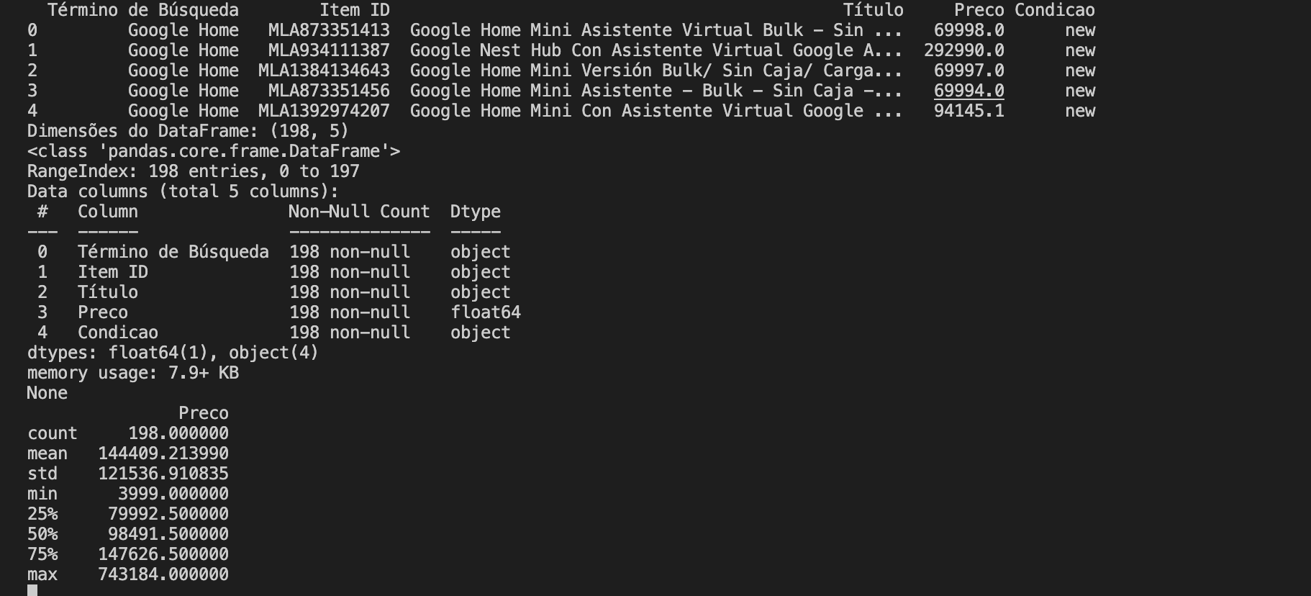
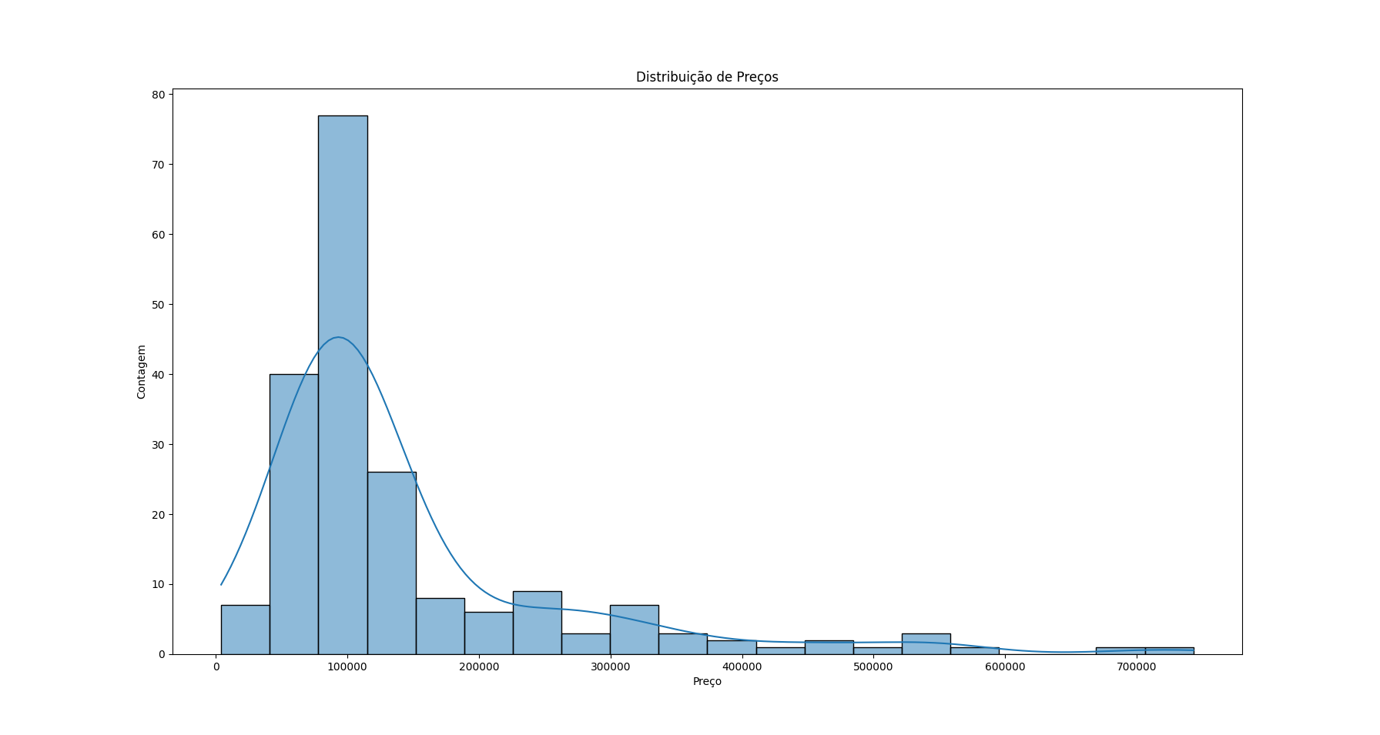
Análise Estatística
Python e APIs - Consulta e análise

Slide 4
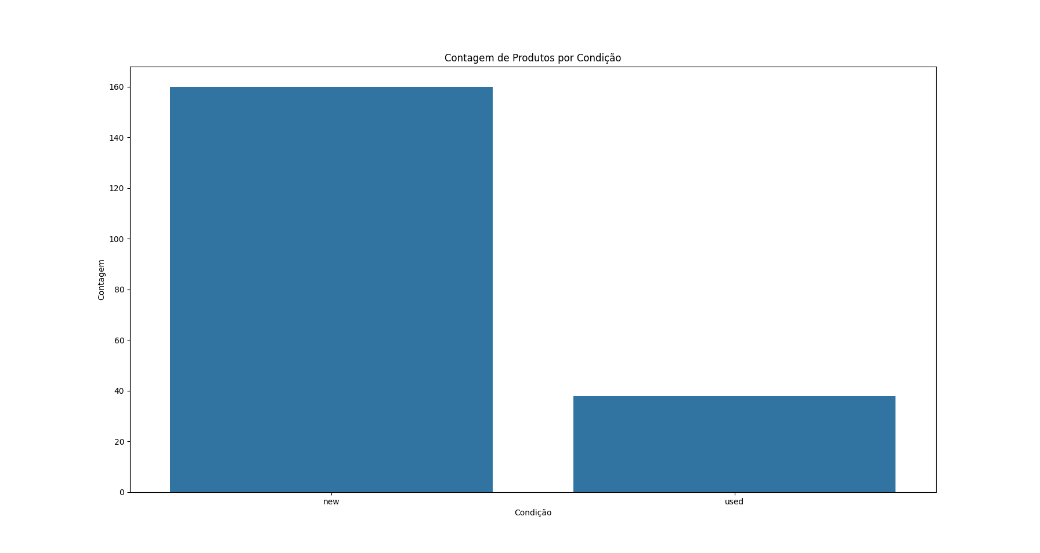
Análise Estatística
Python e APIs - Consulta e análise

Slide 5
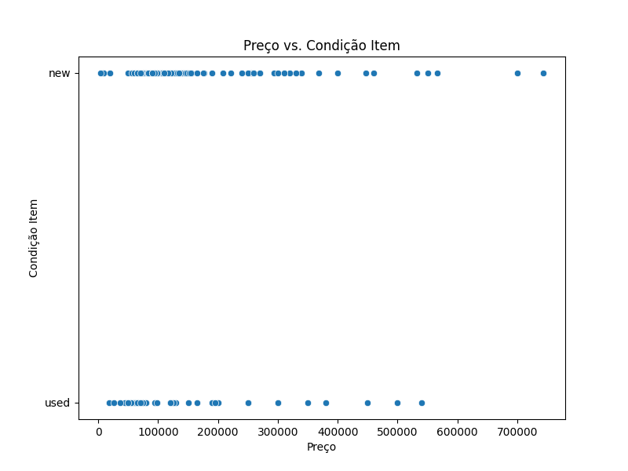
Análise Estatística
Python e APIs - Consulta e análise

Slide 6
Análise Estatística
Python e APIs - Consulta e análise
Em análise do DataSet, foi possível identificar que a maior dos itens estão consolidados em grupo cujo o preço entre $3.999,00 e $10.000,00, no entanto, essa mesma distribuição não tem o mesmo comportamento quando há adição da variável de condição de item, pois observando com a distribuição entre produtos novos e usando, vimos que para produtos novos, há distribuição considerável entre a faixa de preço de R$ 10.000,00 até $20.000,00.
Importante que frisar que 81% do Itens estão com classificação de produtos novos e isso pode enviesar o resultado final.
Conclusão

